Slide 1
Особенности подготовки к ЕГЭ по русскому языку Голубцова Е.А., учитель МАОУ «СОШ№1»

Slide 2
Подготовка к Устному собеседованию (9), ГВЭ, ОГЭ,
Подготовка к Итоговому сочинению(11), ЕГЭ по русскому языку и литературе

Slide 3
Проблемы, с которыми сталкивается учитель-словесник
Каждый год ФИПИ вносит корректировки в структуру КИМ и критерии оценивания экзаменационных заданий на ЕГЭ
В 2024 году изменились формулировки некоторых заданий, а также снизился максимальный первичный балл по русскому языку и литературе
В 2025 году в формулировки заданий и систему оценивания их выполнения внесены изменения.
Количество часов по русскому языку ( в 11 классе 2 часа русского языка , 1 час элективного курса)

Slide 4
ЕГЭ 2024
Русский язык
В заданиях 13 и 14 изменены формулировка задания и система ответов (множественный выбор в виде цифр). Одновременно с этим расширен языковой материал.
Изменена система оценивания ответов на задания 8 и 26.
3. Изменена формулировка задания 27. Предполагается,
что при
комментировании проблемы исходного текста примеры-иллюстрации являются неотъемлемой частью пояснений к ним. Уточнено также понятие
анализа смысловой связи
между примерами-иллюстрациями:
смысловую связь между примерами-
«Проанализируйте указанную
иллюстрациями». Обоснование собственного мнения экзаменуемого требует включения примера-аргумента, опирающегося на жизненный, читательский или историко-культурный опыт экзаменуемого.
Скорректированы критерии оценивания выполнения задания 27.
Максимальный первичный балл за выполнение работы изменѐн с 54 до 50
баллов.

Slide 5
ЕГЭ 2025 Русский язык
Все основные характеристики экзаменационной работы сохранены. В формулировки заданий и систему оценивания их выполнения внесены следующие изменения. 1. Задание на соответствие 26 по теме изобразительно-выразительных средств заменено новым заданием 22, не предусматривающим опоры на макротекст.
2. В формулировке задания 27 (развёрнутый ответ) указана проблема, требуется дать комментарий авторской позиции по проблеме.
3. В соответствии с видоизменённой формулировкой задания 27 скорректирована система оценивания развёрнутого ответа. Осуществлён переход с двенадцатикритериальной на десятикритериальную систему. оценивания сочинения-рассуждения. Подходы, ранее связанные с оцениванием речевых повторов в рамках исключённого критерия «Богатство речи», сохранены при оценивании соблюдения речевых норм (критерий К10). 4. Критерий «Фактическая точность речи» перенесён в часть речевого оформления сочинения (с позиции К12 на позицию К4). Критерий «Соблюдение этических норм» также перенесён в часть речевого оформления сочинения (с позиции К11 на позицию К6). 5. Максимальные баллы за оценивание соблюдения грамматических норм (критерий К9) и речевых норм (критерий К10) увеличены до 3 баллов. Первичный балл за развёрнутый ответ увеличен с 21 балла до 22 баллов. 6. Увеличен с 69 до 99 слов порог, при котором экзаменационное сочинение не проверяется (по всем критериям ставится 0 баллов). Максимальный первичный балл -50.

Slide 6
ЕГЭ 2024 Литература
Сокращено кол-во заданий базового уровня сложности с кратким ответом (с 7 до 6).
Уточнена тема сочинения 11.4: вместо формулировки, дающей экзаменуемому возможность привлекать любые произведения для раскрытия темы, в формулировку включены имена трѐх писателей-классиков, из которых требуется выбрать одного.
Внесены коррективы в критерии оценивания выполнения заданий с
развѐрнутым ответом (в части повышения требований к грамотности):
-уточнена система оценивания выполнения заданий 4.1/4.2, 9.1/9.2 (оценивание по двум, а не по трѐм критериям);
- уточнѐн критерий оценивания выполнения заданий 4.1/4.2, 9.1/9.2, 5, 10
«Логичность, соблюдение речевых и грамматических норм» (учитываются не только логические и речевые, но и грамматические ошибки);
-уточнены критерии 6, 7, 8 оценивания выполнения заданий 11.1–11.5
(требования к грамотности сочинений).
4. Максимальный первичный балл за выполнение работы изменѐн с 53 до 48

Slide 7
ЕГЭ 2025 Литература
Изменено задание 5: требуется сравнить произведение, фрагмент которого приведен в КИМ, с указанным в том же задании произведением XVIII – первой половины ХIХ в.; направление анализа задано в формулировке задания.
2. Уточнена формулировка задания 10, сняты хронологические ограничения при выборе стихотворения для сопоставления.
3. Уточнено задание 8 (расширен перечень художественных средств и приёмов).
4. Одна из тем 11.1–11.3 носит дискуссионный характер.
5. Уточнены критерии оценивания выполнения заданий с развёрнутым ответом: – изменены критерии оценивания задания 5 и 10; – при оценивании всех развёрнутых ответов части 1 по критерию «Логичность, соблюдение речевых и грамматических норм» учитывается сумма ошибок вне зависимости от их вида; – критерии К6 «Соблюдение орфографических норм» и К7 «Соблюдение пунктуационных норм» оценивания сочинения части 2 сближены по количеству ошибок с требованиями ЕГЭ по русскому языку; – по критерию К3 оценивания сочинения части 2 наряду с теоретико-литературными понятиями засчитываются термины искусствоведения, если тема сочинения нацеливает на их использование.

Slide 8
ШАГ 1
ДОКУМЕНТАЦИЯ ЕГЭ. ФИПИ
https://fipi.ru/ege

Slide 9
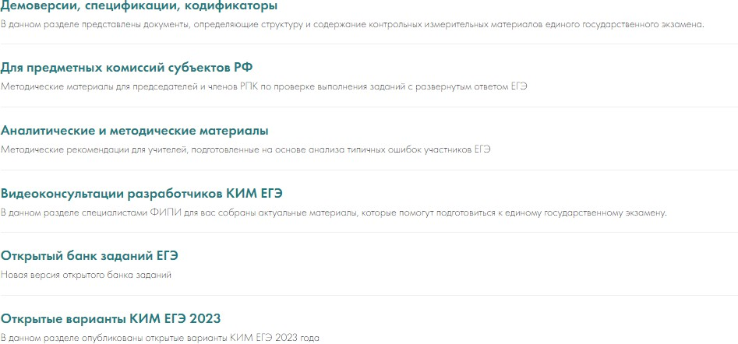
ЧТО ИЗУЧИТЬ

Slide 10
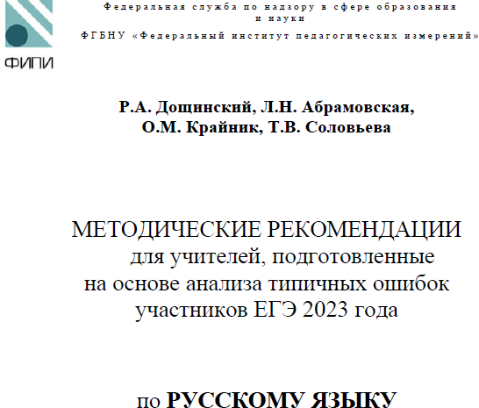
РАБОТА НАД ОШИБКАМИ

Slide 11
ШАГ 2 МОТИВАЦИОННЫЙ
Собеседование с учениками
Родительские собрания
Индивидуальные беседы с родителями
Сотрудничество с психологами, классным руководителем
Включение мотивационных пятиминуток на уроках
Если вы не мотивированы, даже самый крутой репетитор не сможет подготовить
вас на высокий балл* из реплик выпускников

Slide 12
ШАГ 3 ОСНОВНОЙ ЭТАП
Создание индивидуальных папок для подготовки к ЕГЭ
Пополнение теоретическим материалом по каждому заданию ЕГЭ
Выполнение тренировочных заданий на уроках
Орфографические, орфоэпические пятиминутки
Совершенствование орфографических и пунктуационных навыков на основе работы с текстом
Написание и разбор сочинений
Выполнение онлайн-тестирования, интерактивных заданий на уроках и дома
Просмотр вебинаров
Коррекция ошибок на уроке в индивидуальном порядке. Если же ошибки типичны, то коррекция ошибок происходит в коллективном формате, с использованием доски и комментариев учителя, неоднократной проработкой "трудных" для обучающихся моментов.

Slide 13
Индивидуальные папки для подготовки к ЕГЭ как формирующее оценивание
Алгоритм введения формирующего оценивания
1
2
3
4
5
6
спланировать образовательные результаты по конкретным темам
определить уровень подготовки обучающегося
прописать цель и задачи темы так, чтобы обучающемуся было понятно, каких результатов от него ждут
сформулировать критерии, по которым будет оцениваться результативность достижения цели и выполнения поставленных задач
оценить деятельность обучающихся посредством методов и приёмов формирующего оценивания
получить обратную связь
7
8
9
сравнить данные результаты с уровнем предыдущих достижений
определить место обучающегося на пути к достижению цели
корректировка плана дальнейшего обучения (или его формирование)
Самый удобный тип планирования – ежедневный, потому что с его помощью вы сможете контролировать достижение цели постоянно. Сделайте чек-лист* из реплик учителя

Slide 14
Интерактивные технологии
fipi.ru - Федеральный институт педагогических измерений
fipi.ru/navigator-podgotovki/navigator-ege#ru
- Навигатор самостоятельной подготовки к ЕГЭ
rustutors.ru- Русский язык для всех: подготовка к ЕГЭ, ОГЭ, ВПР по русскому языку и литературе
rus-ege.sdamgia.ru- Образовательный портал для подготовки к экзаменам
saharina.ru- Сайт учителя русского языка и литературы
Захарьиной Елены Алексеевны
gramota.ru-словари и справочники
где-ударение.рф-онлайн-словарь ударений русского языка
learningapps.org-интерактивные упражнения по русскому языку

Slide 15
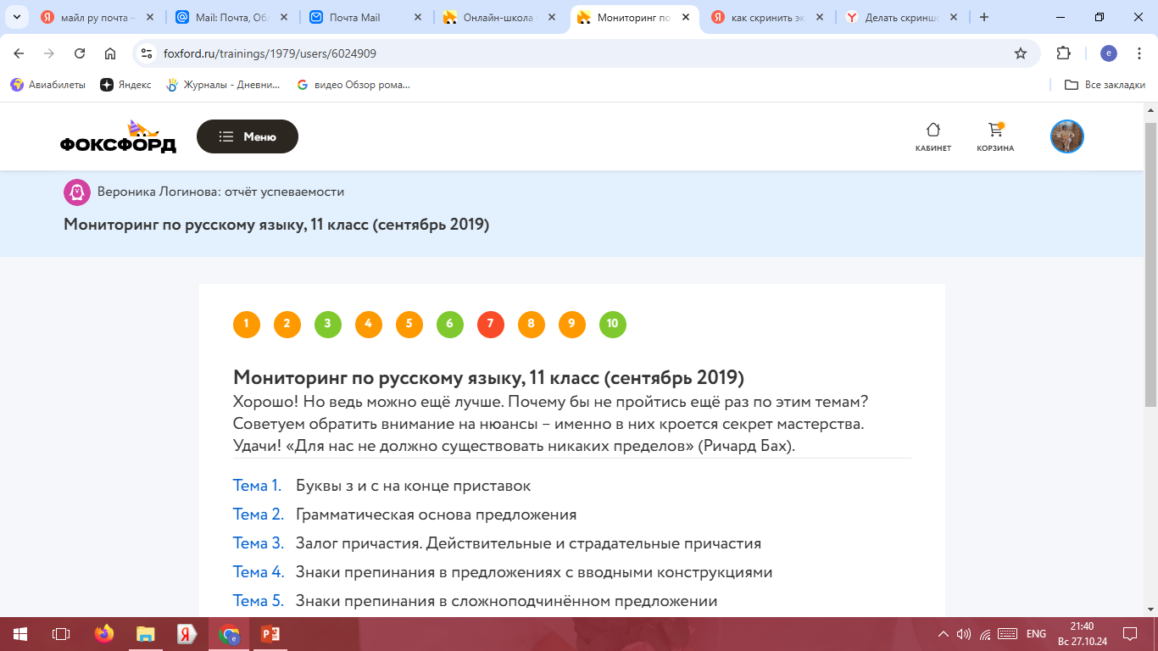

Slide 16
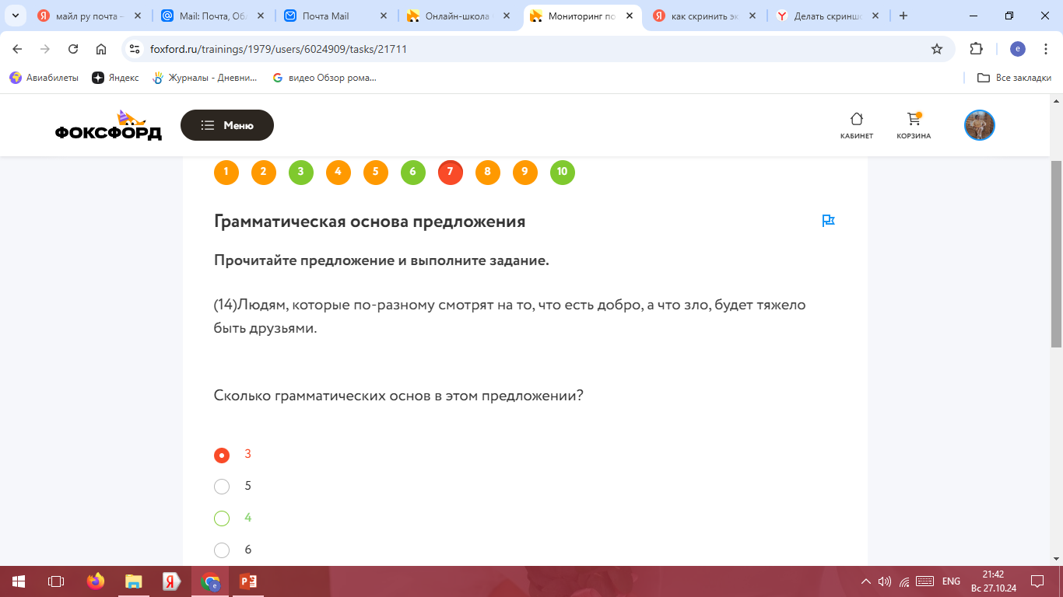

Slide 17
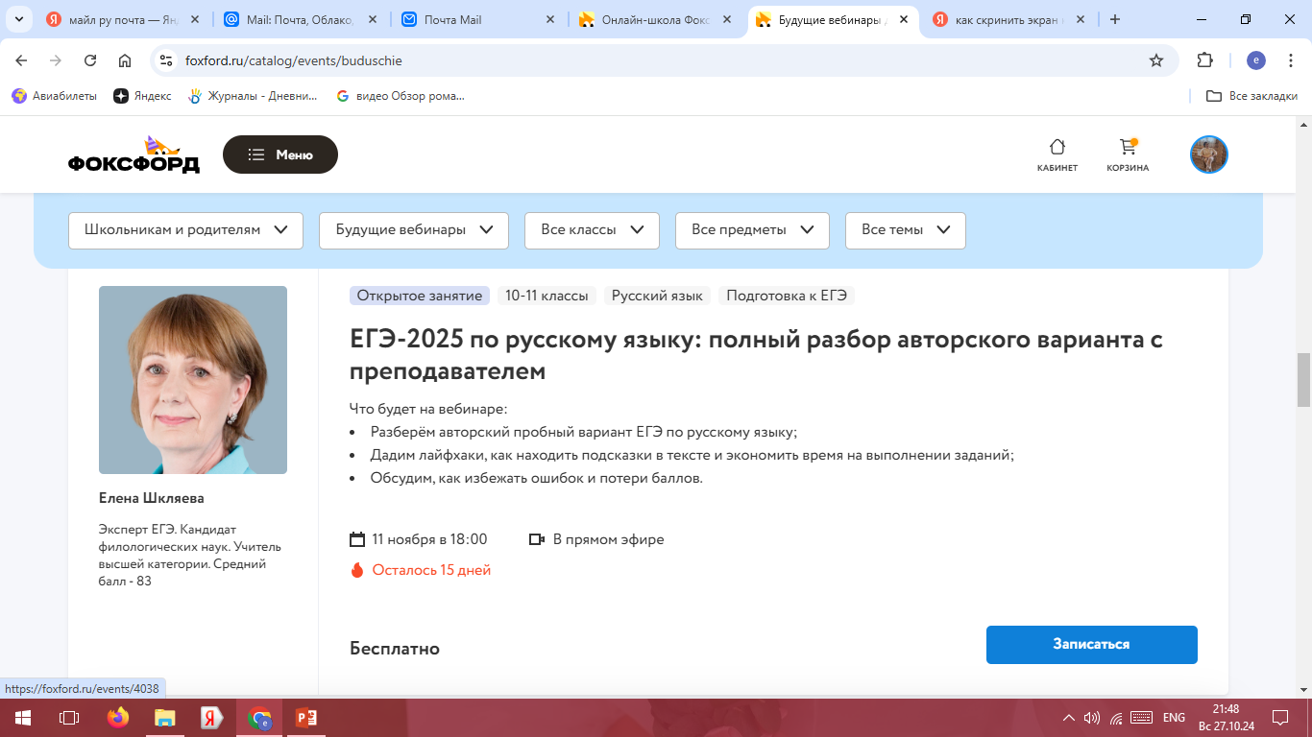

Slide 18
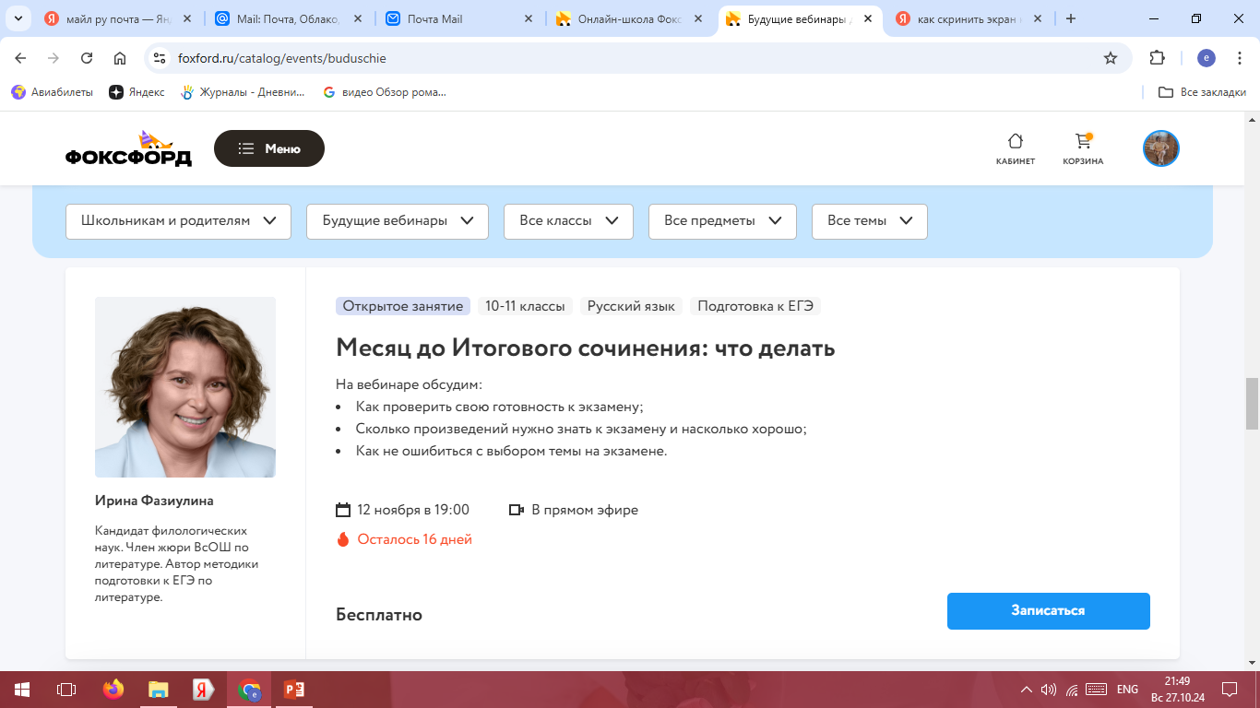

Slide 19
Протокол проверки результатов единого государственного экзамена в 2023 г.

Slide 20
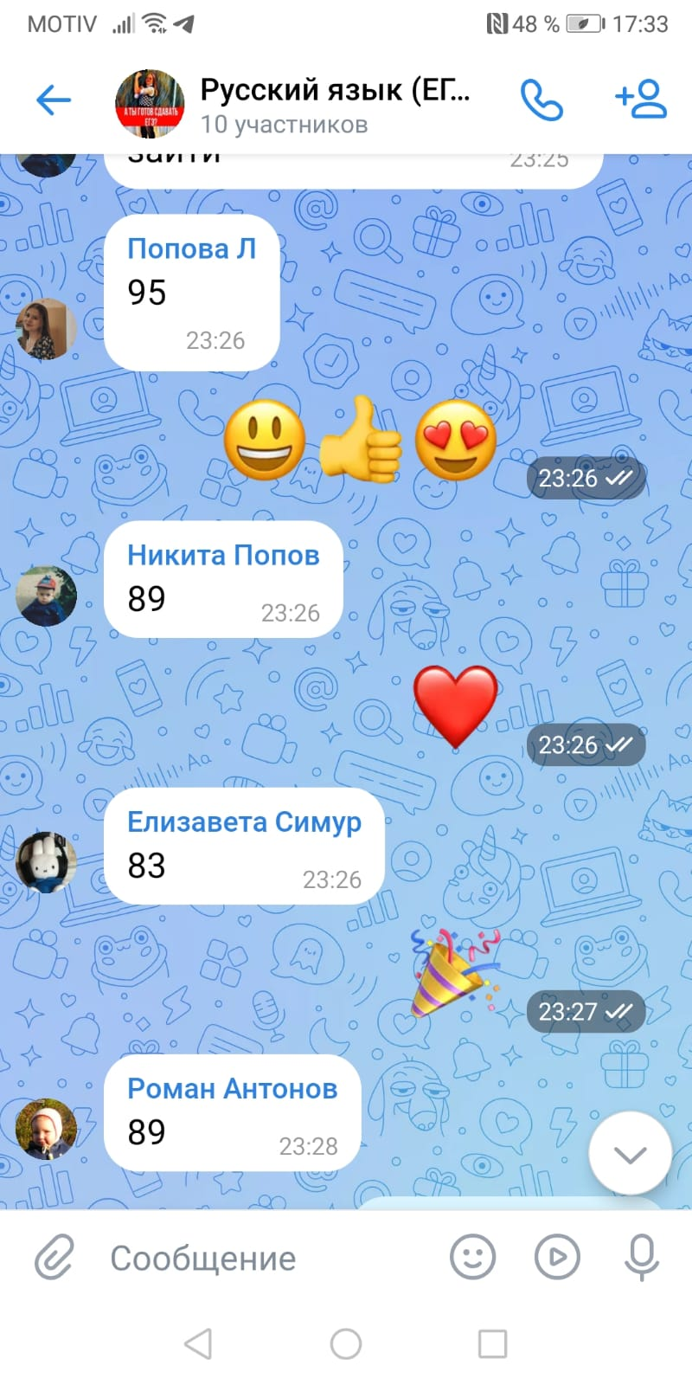
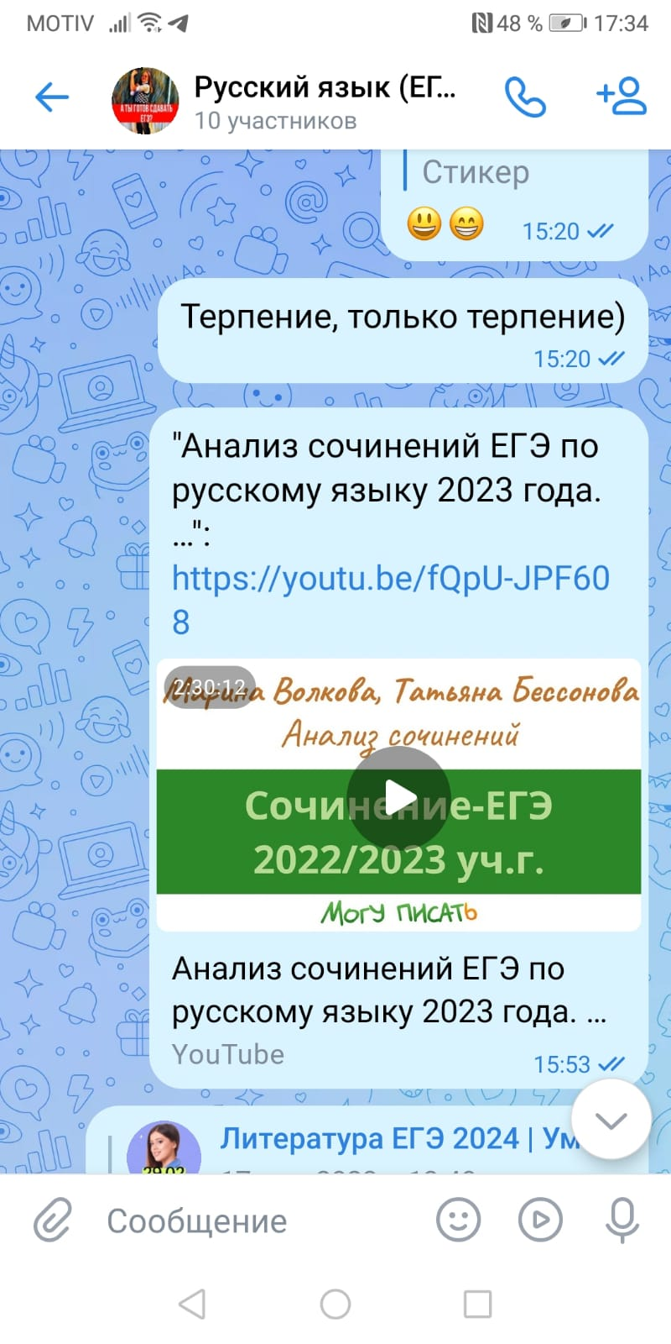
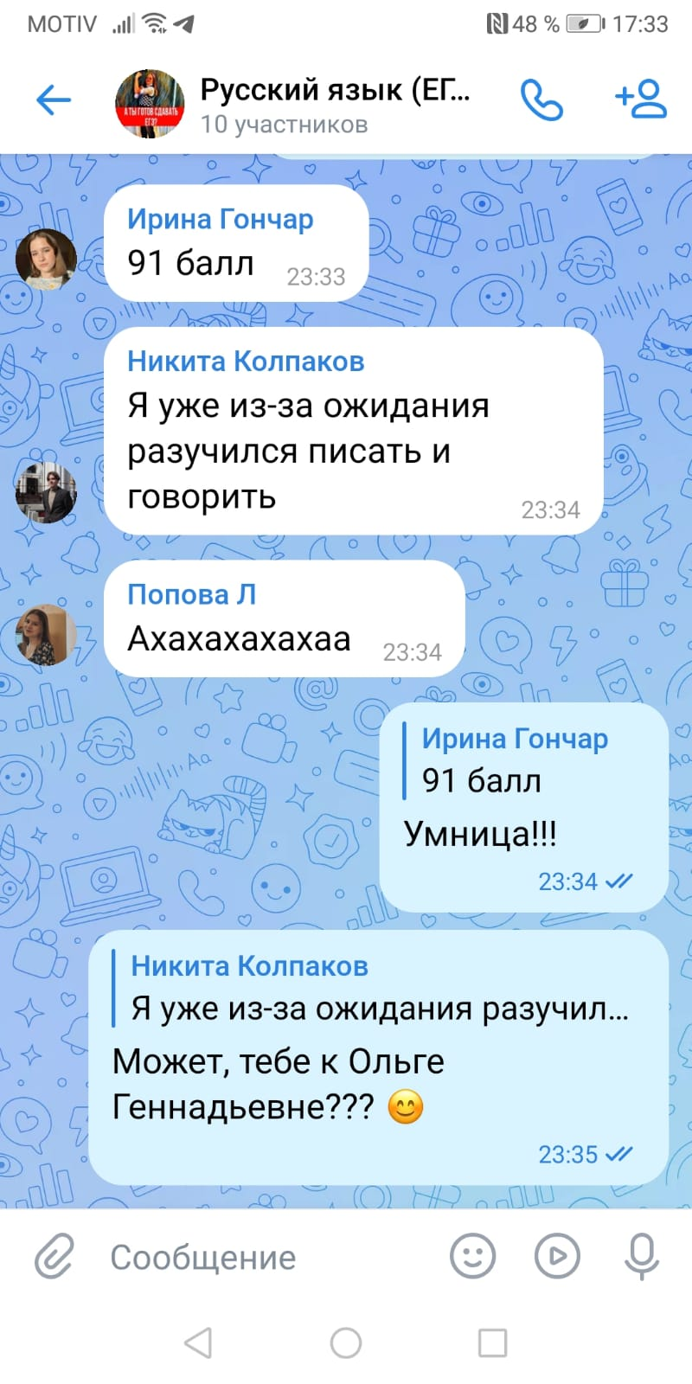
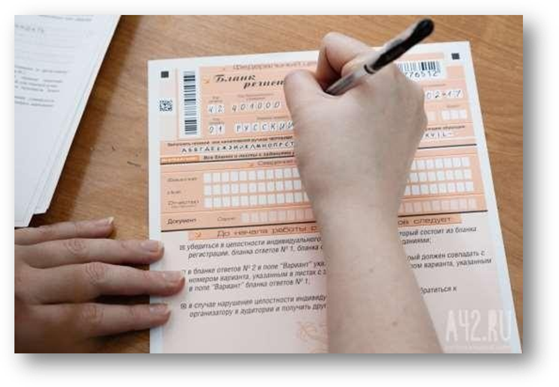
ШАГ 4 Рефлексия

Slide 21
БЛАГОДАРЮ ЗА ВНИМАНИЕ!

